Slide 1

Comandos SQL
T- SQL

Slide 2

Objetivo
Generar consultas en lenguaje TSQL según los requerimientos de la clientela.

Slide 3
Procedimientos almacenados
Un procedimiento es un programa dentro de la base de datos que ejecuta una acción o conjunto de acciones específicas.
Un procedimiento tiene un nombre, un conjunto de parámetros (opcional) y un bloque de código.
En Transact SQL los procedimientos almacenados pueden devolver valores (numérico entero) o conjuntos de resultados.
Para crear un procedimiento almacenado debemos emplear la sentencia CREATE PROCEDURE.

Slide 4
Sintaxis
Creación:
CREATE PROCEDURE <nombre_procedure> [@param1 <tipo>, ...] AS
-- Sentencias del procedure
Para modificar un procedimiento almacenado:
ALTER PROCEDURE <nombre_procedure> [@param1 <tipo>, ...] AS
-- Sentencias del procedure

Slide 5
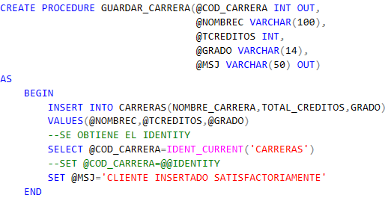
Ejemplo 01 PS – Insertar CARRERA

Slide 6
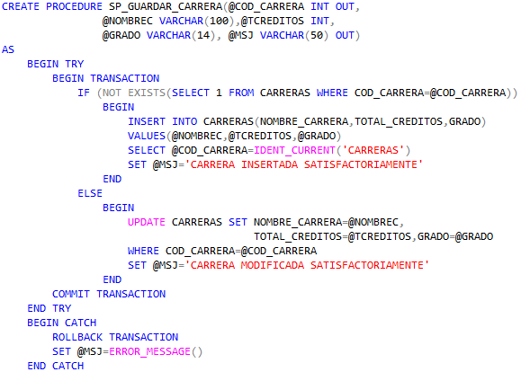
Ejemplo 02
PS - insertar o actualizar una Carrera

Slide 7
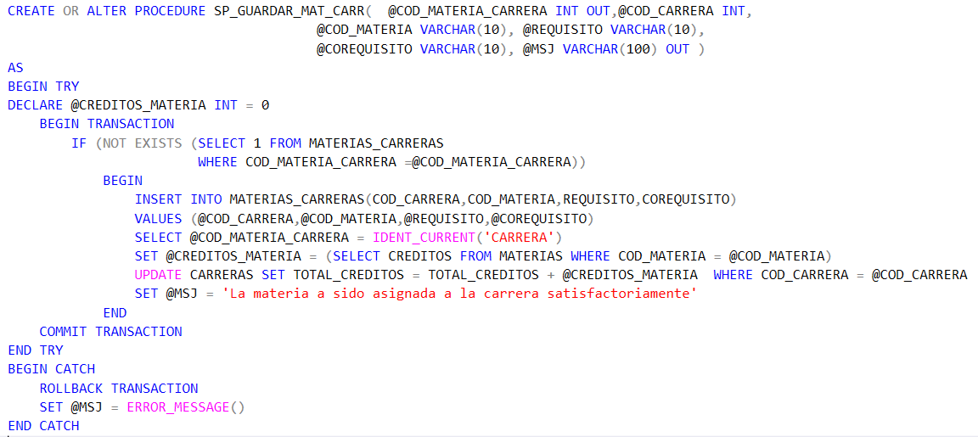
Ejemplo 03
PS - Asignar una Materia a una Carrera

Slide 8
Ejecutar un procedimiento
Para la ejecutar un procedimiento almacenado se utiliza la sentencia EXEC. Cuando la ejecución del procedimiento almacenado es la primera instrucción del lote, podemos omitir el uso de EXEC.

Slide 9
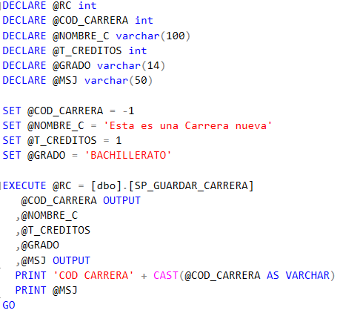
Ejecutar procedimiento SP_GUARDAR_CARRERA

Slide 10
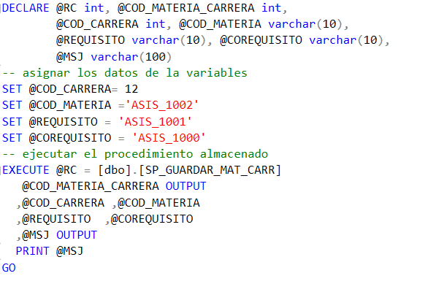
Ejecutar procedimiento SP_GUARDAR_MAT_CARR

Slide 11
Practica en clase
Cree un procedimiento almacenado para crear una materia, si la materia ya existe debe modificarla.
Cree un procedimiento almacenado para eliminar una materia, si la materia no existe debe mostrar un mensaje.
Modifique el procedimiento almacenado para crear una materia, si crea la materia debe vincularla a una materia carrera, en este punto debe llamar el procedimiento almacenado creado para tal fin y si la materia ya existe debe modificarla.

Slide 12
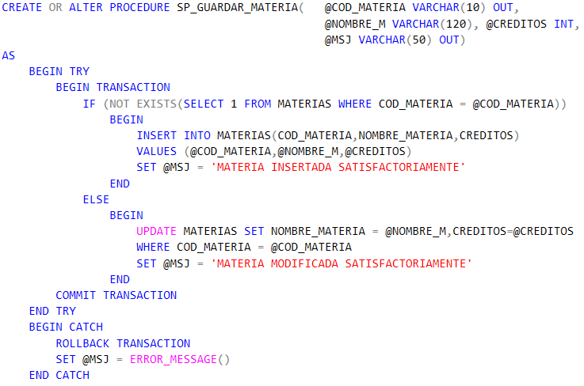
Practica en clase 01 Cree un procedimiento para crear una materia, si la materia ya existe debe modificarla

Slide 13
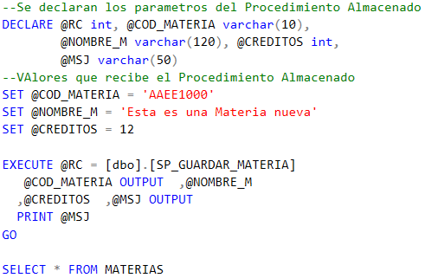
Practica en clase 01 ejecutar SP_GUARDAR_MATERIA

Slide 14
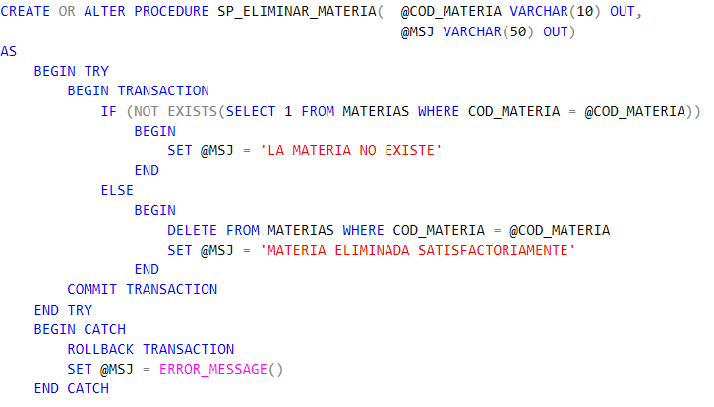
Practica en clase 02 Cree un procedimiento para crear una materia, si la materia ya existe debe modificarla.

Slide 15
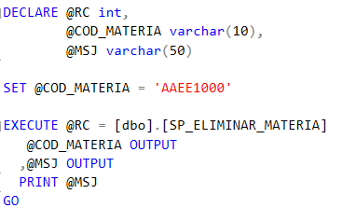
Practica en clase 02 ejecutar SP_ELIMINAR_MATERIA

Slide 16
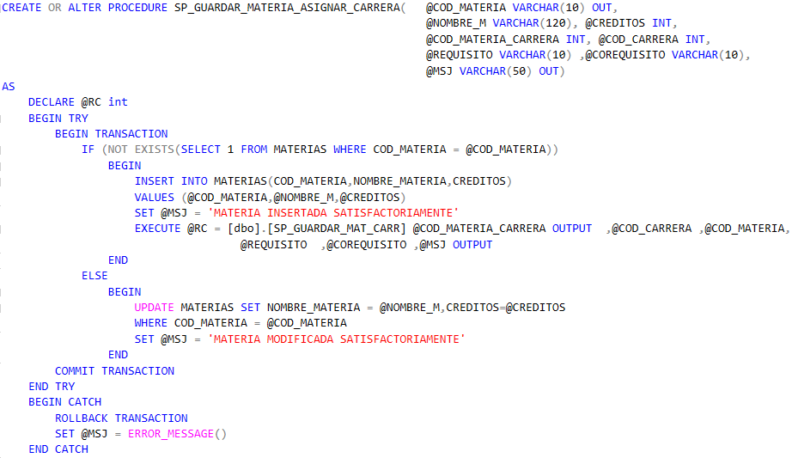
Practica en clase 03 Modifique el procedimiento almacenado para crear una materia, si crea la materia debe vincularla a una materia carrera, en este punto debe llamar el procedimiento almacenado creado para tal fin y Si la materia ya existe debe modificarla.

Slide 17
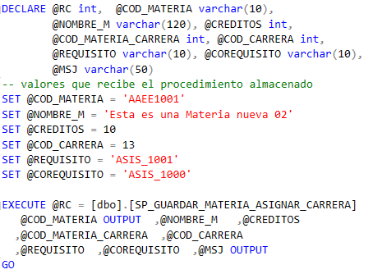
Practica en clase 03 Ejecutar SP_GUARDAR_MATERIA_ASIGNAR_CARRERA

Slide 18
Return en procedimientos
Un procedimiento almacenado puede devolver valores numéricos enteros a través de la instrucción RETURN. Normalmente se deben utilizar los valores de retorno para determinar si la ejecución del procedimiento ha sido correcta o no (0-1). Si queremos obtener valores se recomienda utilizar parámetros de salida o funciones escalares.

Slide 19
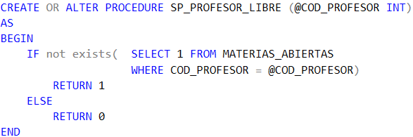
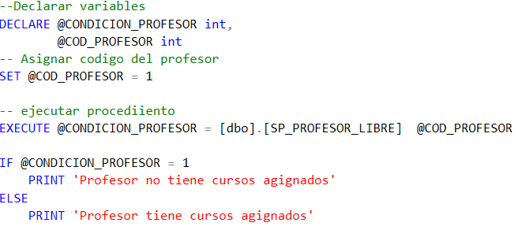
Ejemplo Return
Ejecución

Slide 20

Select en procedimientos
Otra característica de los procedimientos almacenados en Transact SQL es que pueden devolver uno o varios conjuntos de resultados a través de una instrucción select .

Slide 21
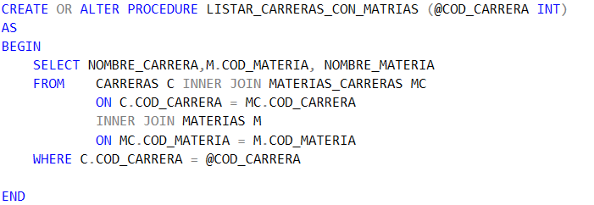
Ejemplo Select en procedimientos

Slide 22
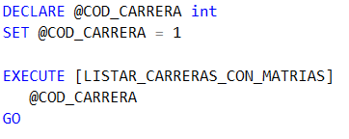
EJECUTAR Ejemplo Select en procedimientos

Slide 23
Practica en clase
Cree un procedimiento almacenado que muestre un mensaje, indicando si un estudiante tiene matriculas, utilice la variable @MSJ. Si el estudiante no existe también debe mostrar un mensaje
Cree un procedimiento almacenado que muestre un mensaje, indicando si un estudiante tiene matriculas, utilice return. Si el estudiante no existe también debe mostrar un mensaje
Cree un procedimiento almacenado para mostrar el nombre de un estudiante y el nombre de las materias matriculadas.
Cree un procedimiento almacenado para guardar un estudiante si el estudiante ya existe debe modificarlo.

